Slide 1
Linux 系统应用与程序设计
学院：数学与信息学院
主讲：李舜鹏
电话：13533845070/685070
电邮：leeshunpeng@163.com
QQ ： 424360921

Slide 2
设备管理
Linux系统中设备是用文件来表示的，每种设备都被抽象为设备文件的形式，这样，就给应用程序一个一致的文件界面，方便应用程序和操作系统之间的通信。
设备文件集中放置在/dev目录下，一般有几千个，不管有没有对应的真实设备，Linux系统在安装的时候都会自动预先创建。

Slide 3
设备管理
Linux系统磁盘设备命名方式遵循一定的规则。
前两个字母表示分区所在设备的类型：
hd：IDE硬盘
sd：SCSI硬盘(U盘，移动硬盘等)
第三个字母表示分区在哪个设备上
hda：第一块IDE硬盘
sda：第一块SCSI硬盘
sdb：第二块SCSI硬盘

Slide 4
设备管理
数字表示分区的次序：
hda1:第一块IDE硬盘第一分区
sdb2:第二块SCSI硬盘第二个分区
查看硬盘及分区情况
fdisk -l

Slide 5
挂载的文件系统类型
ext、FAT、NTFS 、 ext2（extended file system ）、ext3、MINIX、MSDOS、SYSV
/proc/filesystems
Linux系统的第一个文件系统是Minix（文件名不能超过14个字符，文件大小不能超过64MB）
ext：1992年设计，是第一个专为linux设计的文件系统，文件大小可到2GB，文件名支持255字符，性能不佳
ext2： 1993年设计，提高性能
ext3：采用日志式文件系统技术（Journalling Filesystem），目前各个linux发行版使用

Slide 6
Linux引进ext文件系统时有了一个重大的改进：把文件系统从操作系统和系统服务中分离出来，在它们之间使用了一个接口层—虚拟文件系统VFS(Virtual File System)

Slide 7
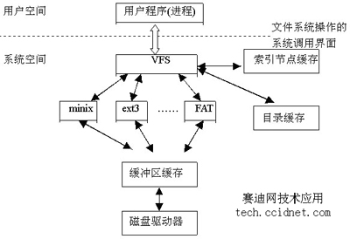
VFS
Linux系统可以支持多种文件系统，为此，必须使用一种统一的接口，这就是虚拟文件系统(VFS)。通过VFS将不同文件系统的实现细节隐藏起来，因而从外部看上去，所有的文件系统都是一样的。

Slide 8
VFS并不是一个实际的文件系统
只存在于内存，系统启动时建立，系统关闭时消亡
VFS功能包括：
记录可用文件系统的类型
将设备与对应的文件系统联系起来
处理面向文件的通用操作
涉及到针对文件系统的操作时，把他们映射到相关的物理文件系统

Slide 9
挂载设备
计算机系统中，所有的存储设备都是以目录树的形式对文件进行管理的 。
在Linux系统中，所有的文件都是在以“/”目录为根的一棵“大”目录树中进行管理。
如果要使用USB存储设备、光盘或软盘等存储设备，必须将这些设备中的“小”目录树像嫁接一样挂载（mount）到Linux系统的“大”目录树中。

Slide 10
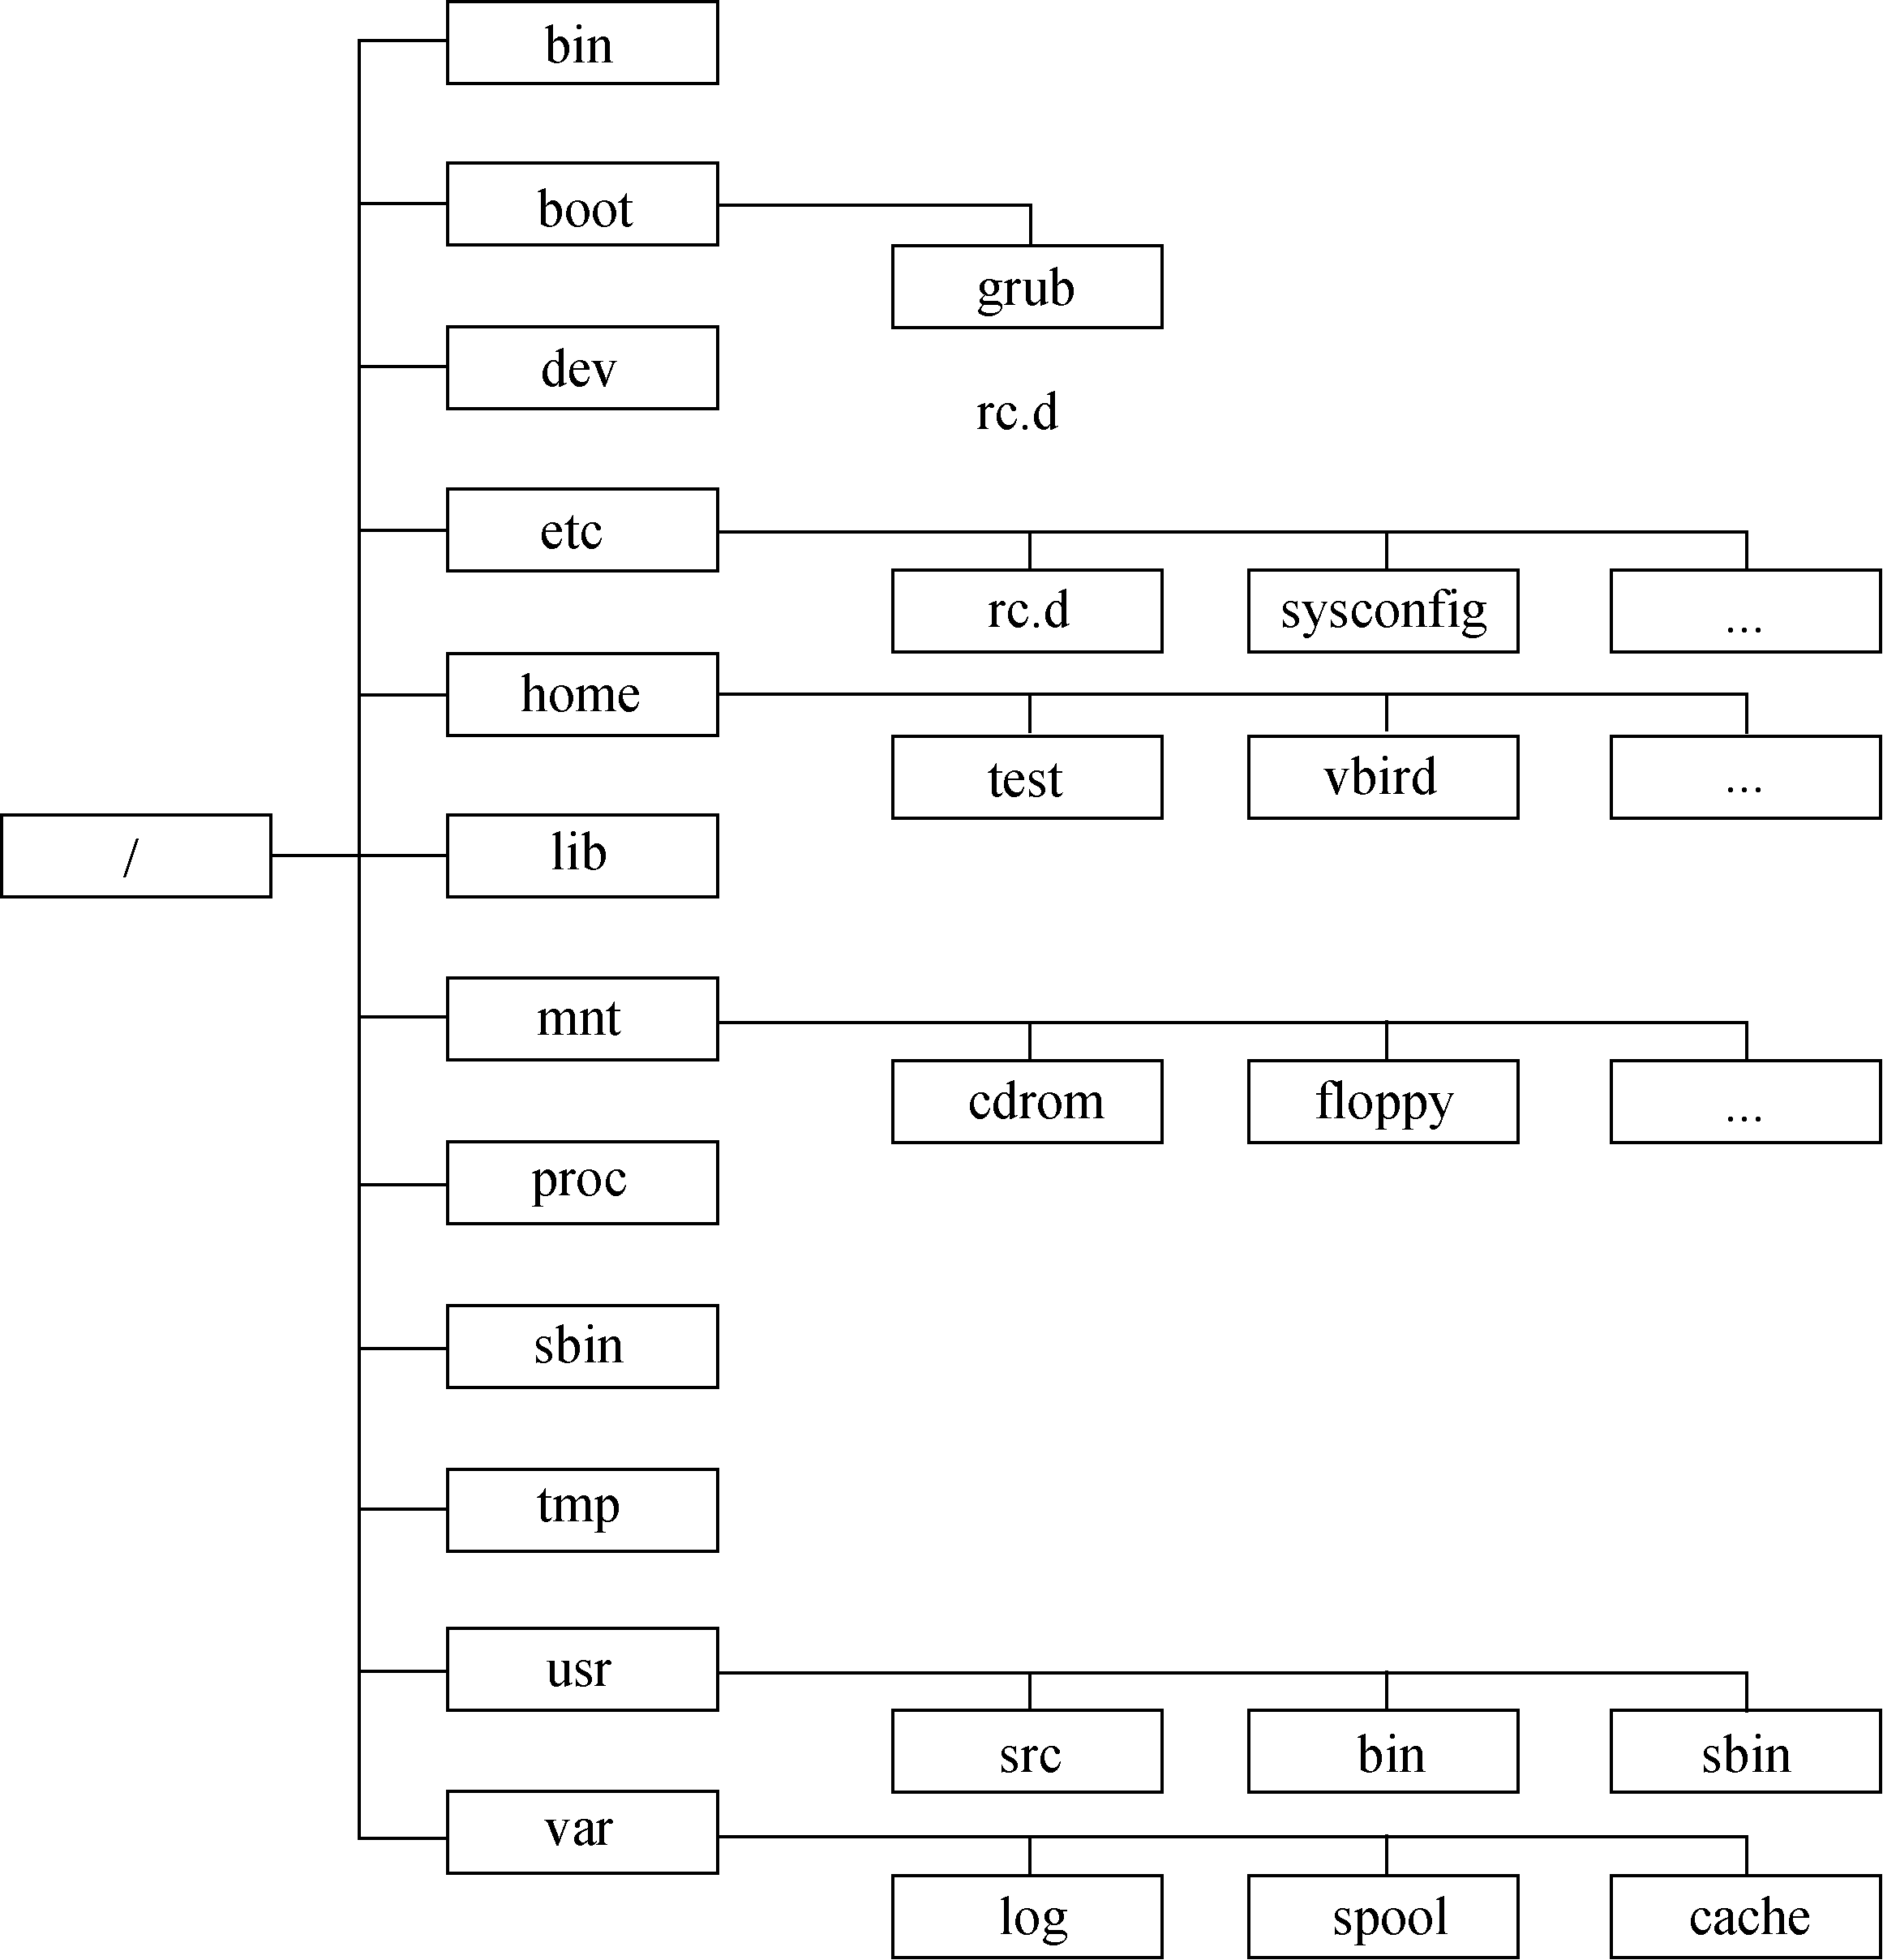

Slide 11
确定挂载信息
挂载对象的文件系统类型；/proc/filesystems
vfat ext2 ext3 iso9660
挂载对象的设备名称；
在Linux系统中，设备名称通常都在/dev目录下，设备名称的命名是有规则的 ;
/dev/hda1 /dev/sda2 /dev/fd0 /dev/cdrom
设备挂载到哪一目录，即挂载点。
Linux系统中有一个/mnt目录，专门用作挂载点（mount Point）目录
在挂载设备时首先查看挂载点目录是否存在，如果不存在必须首先创建该目录，否则mount命令无法正常执行。

Slide 12
挂载命令mount
mount [选项] <挂载设备名称> <挂载点>
选项：
-t 挂载的文件系统 [ext2 ext3 vfat iso9660]
例如：
mount -t ext2 /dev/fd0 /mnt/floppy
-o [参数=值] ，对于挂载的不同类型的设备可以使用一组不同的参数。[ro rw auto iochatset]
mount -o iocharset=cp936 /dev/sda1 /mnt/usb

Slide 13
挂载设备的过程
查看设备：使用命令“fdisk -l”可以查看系统的存储设备
挂载设备 ：首先使用mkdir命令建立挂载点目录，然后再使用mount命令挂载相关设备
访问设备
卸载设备 ：用户在使用完挂载设备后，不能直接将挂载设备从系统拔出，否则会出现问题，严重的会导致系统崩溃。用户必须先执行卸载命令然后再该设备拔出
umount [挂载点或设备名]

Slide 14
自动挂载
使用配置文件/etc/fstab来自动挂载存储设备。
文件/etc/fstab存放的是系统中的文件系统信息。每个文件系统在文件中都对应一个独立的行 。mount、umount 等命令都利用这个文件。
例如：
/dev/hda1 /mnt/c vfat iocharset=cp936 0 0

Slide 15
自动挂载
fstab每一行为一个分区记录，包含六个域：
<fs_spec> <fs_file> <fs_type> <fs_options> <fs_dump> <fs_pass>
第一列为设备号或该设备的卷标
第二列为挂载点
第三列为文件系统
第四列为文件系统参数
第五列为是否可以用dump命令备份（0：不备份，1：备份）
第六列为是否在系统启动的时候，用fsck检验分区。

Slide 16
mount命令
利用fstab文件，mount还有另外两种使用格式 ：
mount -a
该命令将文件/etc/fstab中提到的所有文件系统，凡没使用noauto选项的，一律按照指定的方式自动挂载。该命令一般在系统的启动脚本中执行。
mount <挂载点> 或者 mount <挂载设备名称>
当挂载fstab中提到的文件系统时，可以只指定挂载设备或者只指定挂载点即可完成挂载。

Slide 17
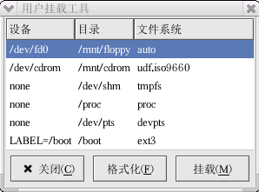
图形化挂载工具
执行【主菜单/系统工具/磁盘管理】

Slide 18
磁盘格式化
mkfs [选项][-t <文件系统类型>] [设备名称] [区块数]
说明：把指定的设备格式为指定的文件系统。
例如格式化硬盘时：
mkfs –t ext3 /dev/hda4
格式化软盘时，需要指定设备名和区块数，每个区块大约1000个字节，一张1.44MB的软盘对应1440个区块。格式化指令为：
mkfs –t ext3 /dev/fd0 1440
执行菜单【主菜单/系统工具/软盘格式化器】，打开“floppy formatter”窗口 。图形化的格式化界面。

Slide 19
磁盘空间使用情况
df [选项]
-a : 显示所有文件系统的磁盘使用情况
-h : 以友好直观方式显示信息，即以KB或MB为单位
-T : 显示文件系统类型
例子：以友好直观方式显示所有文件系统的使用情况，并列出文件系统类型
df -ahT

Slide 20
统计目录或文件所占磁盘空间大小
du [选项/参数] [目录名…]
-a : 递归显示制定目录中各个文件及下级目录中各文件占用的数据块数
-h : 以友好直观方式显示信息，即以KB或MB为单位
-b : 以字节为单位列出磁盘空间使用情况
-k : 以M为单位显示
-s : 对每个目录参数只给出占用的数据块总数
例子：以M为单位，显示/tmp目录占用的磁盘空间情况
du -k /tmp

Slide 21
用户类型
超级用户
root，根用户，类似Windows中的超级管理员账户，有最高的权限，可以对Linux做任何操作。
普通用户
受限的权限，普通用户没有对系统的完全控制权，而且用户之间私人的资源是相互隔离的。
特殊用户
与系统和程序服务相关的用户。默认情况下，这些特殊用户是无法登录的，如果给这些用户授权登陆口令后，就可以使用这些用户登录系统

Slide 22
用户信息文件
/etc/passwd
每一行存储一个用户的账号信息
用户名：加密密码：用户ID：用户组ID：用户信息：用户主目录： 登录Shell
超级用户root的UID是0，系统用户的UID在100以内，而普通用户的UID从500开始往上编号

Slide 23
口令文件
/etc/shadow
每一行存储一个用户的登录密码信息，加密
只有root用户才能读取这个文件
用户名：加密口令：上次更新时间：允许更改时间：要求更改时间：取消口令之前的警告时间：取消和停用之间的时间：账户口令的天数：账户终止时间：特殊标志

Slide 24
组信息
/etc/group
每一行记录系统中的用户组信息
组名：密码字段：用户组ID：用户名列表
用户名列表用逗号分隔多个用户名

Slide 25
用户管理/命令
增加用户： useradd [选项] <newusername>
-d <dirName>：指定用户主目录，默认情况下，将会在/home目录下新建一个与用户名相同的用户主目录。
-s <shellName>：指定用户登录时使用的shell，默认的shell为/bin/bash。
-g <gName>：指定用户归属的组名。默认地，每当创建一个新用户的时候，一个与用户名相同的组就会被创建，而这个用户就是该组的成员。（UPG方案）
-G <组列表>：在Linux系统中，一个用户可以属于一个组，也可以属于多个组，其中用户在初始化时属于的组称为主组。如果要让用户属于其它的组，应该使用选项-G<组列表>。
-u <uid>：指定新用户的UID。

Slide 26
修改密码
设置和修改口令 ：passwd [用户名]
只有超级用户可以使用“passwd 用户名”修改其他用户的口令，普通用户只能用不带参数的passwd命令修改自己的口令

Slide 27
演示
添加一用户，用户名为user2008
修改某密码

Slide 28
删除用户的命令为userdel，该命令的格式为：userdel <用户名>
-r：删除用户的同时删除用户的全部用户主目录
userdel -r <用户名>

Slide 29
修改用户属性
usermod [-g<主组名> -G <组名> -d <用户主目录> -s <用户shell>] <username>
增加用户组
groupadd <新组名>
删除用户组
groupdel <组名>
修改组成员：直接编辑/etc/group文件，将用户名写到对应的组名的后面。

Slide 30
账号管理和查看命令
whoami命令的功能在于显示用户自身的用户名。
who [选项]：该命令主要用于查看当前在线的用户情况
-H：显示时加上头标志
w命令 ：用于显示登录到系统的用户情况，是who的增强版 w | more
id [选项] : 显示用户信息
-g：显示工作组信息
-u：显示用户信息

Slide 31
账号管理和查看命令
finger命令可用于查找和显示用户信息，并且在查找后显示指定账号的相关信息
chfn命令能够改变系统存储的用户信息
切换用户身份：su [用户名]

Slide 32
进程的概念
Linux系统上所有运行的东西都可以称之为一个进程。每个用户任务、每个系统管理任务，都可以称之为进程。进程是一个程序的运行。
进程与程序是有区别的。
程序只是一个静态的指令集合，不占系统的运行资源，只占用磁盘空间；
进程是一个随时都可能发生变化的、动态的、使用系统运行资源(cpu,内存等)的程序。
一个程序可以启动多个进程。

Slide 33
进程的概念
Linux操作系统包括三种不同类型的进程，每种进程都有自己的特点和属性：
交互进程:由shell启动的进程。
批处理进程:这种进程和终端没有联系，是一个进程序列。
守护进程:在后台持续运行的进程。

Slide 34
启动进程/手工启动
前台启动:一般地，用户键入一个命令，就已经启动了一个前台的进程。
ctrl+c 中断前台进程
kill
后台启动 :对于非常耗时进程，可以让进程在后台运行。从后台启动进程其实就是在命令结尾加上一个“&”号
jobs 显示所有后台进程
ctrl+z 前台->后台，并暂停
fg <number> 将后台进程调到前台执行
bg <number> 将一个后台暂停的进程，继续执行

Slide 35
启动进程/调度启动-at命令
指定在将来的某个时间点执行某些命令
通过atd守护进程来实现
/etc/init.d/atd status
执行方式
交互式
指定文件
执行结果会发邮件通知
/var/spool/mail/xxx

Slide 36
启动进程/调度启动-at命令
交互式
在shell提示符下输入”at 时间”，然后按回车键。这时在下一行shell会等待用户继续输入要执行的命令。每一行输入一个命令，所有命令都输入完毕后按Ctrl+d键结束。
指定文件
将各个命令写入shell脚本中，然后使用下面格式设置在指定时间执行shell脚本中的命令：
at 时间 -f 脚本文件。

Slide 37
启动进程/调度启动
时间格式
具体时间日期 hh:mm MM/DD/YY
23:59 03/15/2017
模糊词语格式 hh:mm midnight tomorrow am…
17:20 tomorrow
相对计时法 时间点 + 多少 + 时间单位
now + 2 minutes
5pm + 3 days

Slide 38
启动进程/调度启动-at命令
at -l | atq 任务号
at -d | atrm 任务号
at -q 指定队列来存储，队列的编号为a-z A-Z，共52个

Slide 39
启动进程/调度启动
at命令产生的进程调度不具有周期性，只能在时间条件满足时执行一次。
但很多时候需要重复地周期性地执行某个程序。
crontab用来让使用者在固定时间或固定时间间隔执行程序。

Slide 40
启动进程/调度启动 /cron命令
cron命令在系统启动时由一个shell脚本自动启动，进入后台，crond守护进程(/etc/init.d/crond)。
cron启动后搜索/var/spool/cron目录，寻找以/etc/passwd文件中的用户名命名的crontab文件，被找到的这种文件将载入内存。
如果没有crontab文件，就转入“休眠”状态，释放系统资源。
cron每分钟“醒”过来一次，查看当前是否有需要运行的命令。
如果发现某个用户设置了crontab文件，它将以该用户的身份去运行文件中指定的命令。命令执行结束后，任何输出都将作为邮件发送给crontab的所有者，或者/etc/crontab文件中MAILTO环境变量中指定的用户。

Slide 41
启动进程/调度启动 /cron命令
对用户来说，只需要关注自己的crontab文件的撰写，不需干涉crond进程的执行。
因为一个用户只有一个crontab文件，所以，crontab文件不能直接创建或者直接修改，必须通过crontab命令得到。
crontab命令用于安装、删除或者列出用于驱动cron后台进程的crontab文件 。

Slide 42
格式 crontab [ -u user ] 文件 crontab [ -u user ] { -l | -r | -e }
只有root用户可以指定他人的时间表。
主要参数 -e：执行文字编辑器来设定时程表，内定的文字编辑器是vi -r：删除目前的时程表 -l：列出目前的时程表
和at命令相比，crontab命令适合完成固定周期的任务

Slide 43
cron
crontab源文件格式
<minute> <hour> <day-of-month> <month-of-year> <day-of-week> <commands>
f1: 分钟，00-59
f2: 小时，00-24
f3: 一个月份中的第几天，01-31
f4: 月份，01-12
f5: 一个星期中的第几天，0-6
commands: 要执行的程序

Slide 44
例子
每月每天12点执行一次echo hello
0 12 * * * echo hello
在12月内，每天早上6点到12点，每隔20分钟执行一次/usr/bin/backup
*/20 6-12 * 12 * /usr/bin/backup
每月每天的午夜0点20分，2点20分，4点20分…显示当前时间
20 0-23/2 * * * date

Slide 45
Crontab举例
以某一用户终端，输入crontab -e 此时系统会打开一个vi编辑器
在该编辑器中输入
*/1 0-23/1 * * * date

Slide 46
进程管理命令
进程查看命令 ps
ps [选项]
主要选项的含义如下：
-e：显示所有进程；
-f : 采用全格式显示；
-h：不显示标题；
-l：采用详细的格式来显示进程；
-a：显示所有终端上的进程，包括其他用户的进程；
-r：只显示当前终端上正在运行的进程；
-x：显示所有进程，不以终端来区分；
-u：以用户为主的格式来显示进程；

Slide 47
进程管理命令
进程查看命令 pstree
pstree [选项] [pid | user]
主要选项的含义如下：
-a：显示该进程的完整指令及参数；
-p : 显示是将PID号一起显示；
-pid：指定显示某进程信息；
-user：指定显示某用户信息；

Slide 48
删除进程命令kill
kill [-s <信号> | -p ] [ -a ] <进程号> ..
kill [-s <信号> | -p ] [ -a ] <进程号> ...
kill -l [信号]
选项的含义如下：
-s：指定需要送出的信号。既可以是信号名也可以是信号名对应的数字。
HUP(1)重跑
KILL(9) 强制杀死
TERM(15) 结束

Slide 49
强行中止(经常使用杀掉)一个进程标识号为324的进程： #kill -9 324
解除Linux系统的死锁
使用命令回收内存
killall命令 Linux下还提供了一个killall命令，可以直接使用进程的名字而不是进程标识号，例如： ＃ killall -HUP inetd

Slide 50
系统监视
系统监控命令top ：能显示实时的进程列表，而且还能实时监视系统资源，包括内存、交换分区和CPU的使用率等。

Slide 51
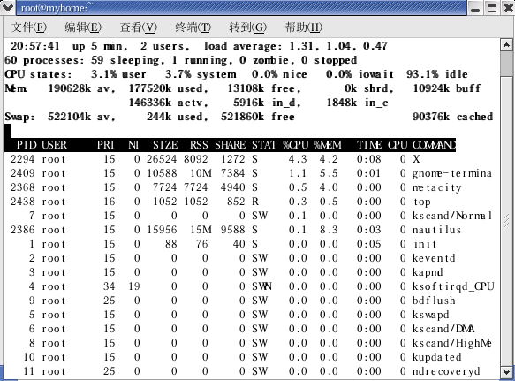

Slide 52
top命令使用过程中，可以使用一些交互的命令来完成其它参数的功能。这些命令是通过快捷键启动的。 <空格>：立刻刷新。 P：根据CPU使用大小进行排序。 T：根据时间、累计时间排序。 q：退出top命令。 m：切换显示内存信息。 t：切换显示进程和CPU状态信息。 c：切换显示命令名称和完整命令行。 M：根据使用内存大小进行排序。

Slide 53


查看系统内存的使用情况free
内存查看命令free
磁盘空间用量查看命令df

Slide 54
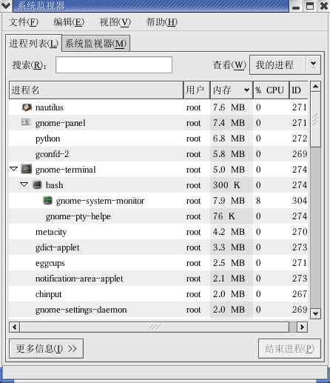
图形化的系统监视器

Slide 55
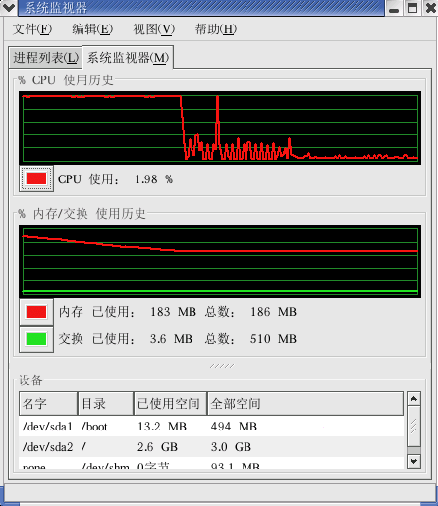

Slide 56
日志查看
日志文件（log files）是包含关于系统消息的文件，包括内核、服务、在系统上运行的应用程序等。
不同的日志文件记载不同的信息。
多数的日志文件位于/var/log目录下。
某些程序（如apache）在/var/log中有单独的日志文件目录。
日志可以滚动

Slide 57
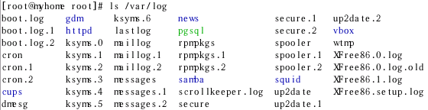

Slide 58
日志查看
多数日志文件都使用纯文本格式，可以使用任何文本编辑器如vi来查看它们。
大多数日志文件都需要拥有特权才允许查看。
图形化的日志查看器

Slide 59
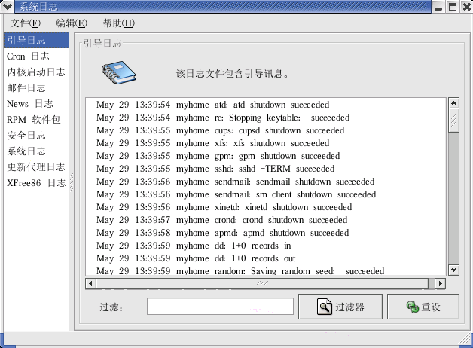

Slide 60
系统初始化过程分析
BIOS初始化
运行初始化脚本
/etc/init.d/rc.sysinit
Boot Loader管理程序的加载
运行指定级别目录内的脚本
内核初始化
执行自定义脚本
/etc/rc.d/rc.local
第一个初始进程init启动
激活系统中常规使用的控制台
确定系统运行的RunLevel
启动X Window和桌面环境

Slide 61
BIOS初始化
主要负责计算机硬件检测，确定操作系统的引导顺序，并从可引导设备中加载和执行引导程序，确定从哪里可以引导并启动操作系统，引导成功后，交由Kernel负责

Slide 62
Boot Loader管理程序GRUB的加载
将引导装载程序安装到主引导记录的程序
用户能够开始操作系统的选择，在内核引导时传递特定指令给内核，或是在内核引导前确定一些系统参数。
同时提供非常方便的引导程序修复功能，并支持引导菜单的加密保护

Slide 63
内核初始化
用户在GRUB引导菜单中选择了合适的启动内核后，操作系统正式进入加载内核的功能。
硬件设备的检测
设备驱动程序的初始化
以只读方式挂载根文件系统
启动第一个应用进程init

Slide 64
第一个初始进程init启动
当内核启动之后，通过启动用户级程序init来完成引导进程的内核部分。
init总是第一个进程(PID=1)
init进程扮演了终极父进程的角色，失去了父进程的子进程就会以init作为它们的父进程。

Slide 65
确定系统运行级别
读取配置文件/etc/inittab,这是一个系统初始化脚本程序，用于确定系统启动的运行级别，定义系统常规功能。

Slide 66
运行系统初始化脚本
/etc/rc.d/rc.sysinit 是系统的初始化脚本，系统的大部分功能都由这个脚本实现

Slide 67
运行指定级别目录内的脚本
每一个特定的运行级别都会有一个与之相对应的目录，共有7个运行界别，每一个运行级别的目录内都有一些可执行脚本。

Slide 68
运行用户自定义脚本
用户可以自定义一些系统启动时启动的脚本，通过修改/etc/rc.d/rc.local的内容来增加用户自己需要的功能。

